Slide 1

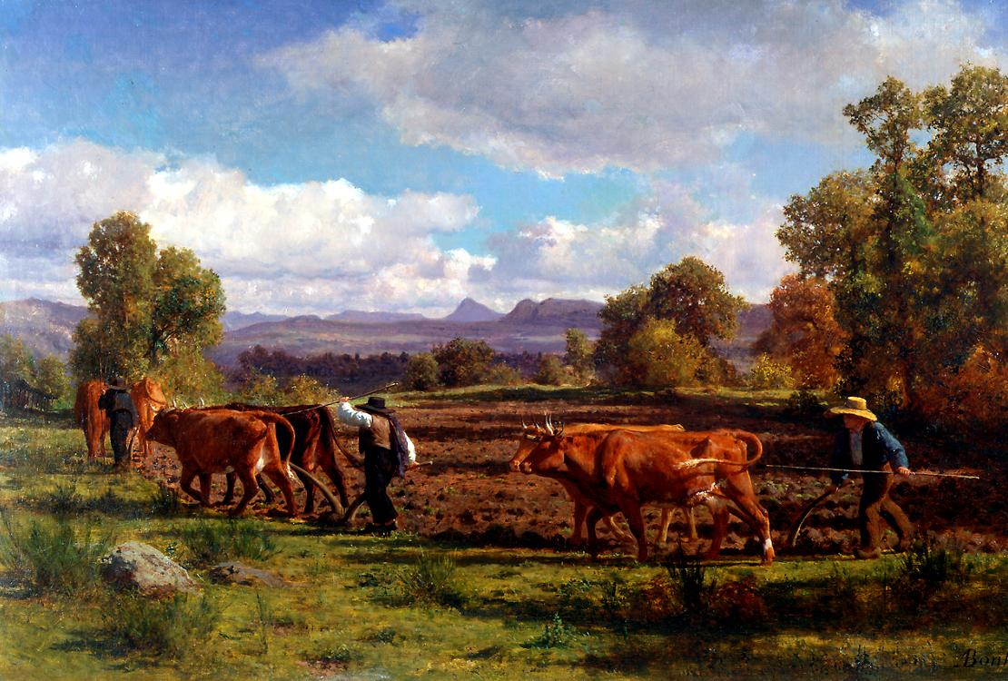

2^{do} Trimestre/Tema 3: Un legado perdurable
“Construir un legado”
5 de mayo de 2013
(Deuteronomio 6:1-15a)
Iglesia Bíblica Bautista de Aguadilla
Estudios Bíblicos Lifeway ®

Slide 2


Slide 3

Tema General
Los jóvenes necesitan que los adultos, especialmente sus padres, tengan una fe vital y las iglesias deben ayudar para hacer que esto sea posible.

Slide 4

Bosquejo de Estudio
Edifique sobre el fundamento correcto (Deuteronomio 6:1-5)
Comunique el mensaje de su vida (Deuteronomio 6:6-9)
No lo olvide (Deuteronomio 6:10-15a)

Slide 5

Texto Clave
“El que tiene mis mandamientos, y los guarda, ése es el que me ama; y el que me ama, será amado por mi Padre, y yo le amaré, y me manifestaré a él." (Juan 14.21, RVR60)

Slide 6
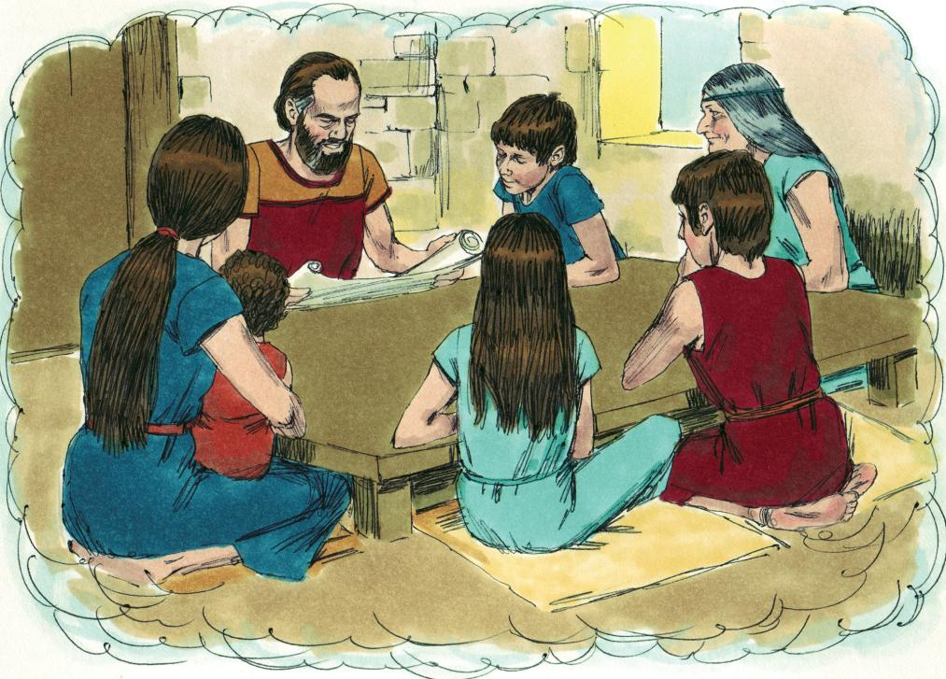
Edifique sobre el fundamento correcto (Deuteronomio 6:1-5)

Slide 7
Edifique sobre el fundamento correcto (Deuteronomio 6:1-5)
"Estos, pues, son los mandamientos, estatutos y decretos que Jehová vuestro Dios mandó que os enseñase, para que los pongáis por obra en la tierra a la cual pasáis vosotros para tomarla; para que temas a Jehová tu Dios, guardando todos sus estatutos y sus mandamientos que yo te mando, tú, tu hijo, y el hijo de tu hijo, todos los días de tu vida, para que tus días sean prolongados..."

Slide 8
Edifique sobre el fundamento correcto (Deuteronomio 6:1-5)
"...Oye, pues, oh Israel, y cuida de ponerlos por obra, para que te vaya bien en la tierra que fluye leche y miel, y os multipliquéis, como te ha dicho Jehová el Dios de tus padres. Oye, Israel: Jehová nuestro Dios, Jehová uno es. Y amarás a Jehová tu Dios de todo tu corazón, y de toda tu alma, y con todas tus fuerzas."

Slide 9
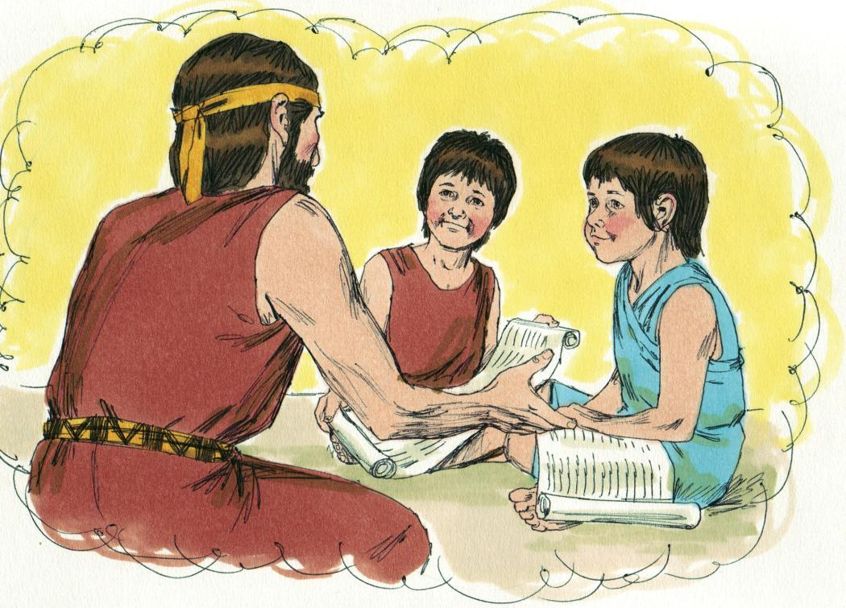
Comunique el mensaje de su vida (Deuteronomio 6:6-9)

Slide 10
Comunique el mensaje de su vida (Deuteronomio 6:6-9)
"Y estas palabras que yo te mando hoy, estarán sobre tu corazón; y las repetirás a tus hijos, y hablarás de ellas estando en tu casa, y andando por el camino, y al acostarte, y cuando te levantes. Y las atarás como una señal en tu mano, y estarán como frontales entre tus ojos; y las escribirás en los postes de tu casa, y en tus puertas."

Slide 11
Comunique el mensaje de su vida (Deuteronomio 6:6-9)
"...Los dirigió por camino derecho, Para que viniesen a ciudad habitable. Alaben la misericordia de Jehová, Y sus maravillas para con los hijos de los hombres. Porque sacia al alma menesterosa, Y llena de bien al alma hambrienta."

Slide 12
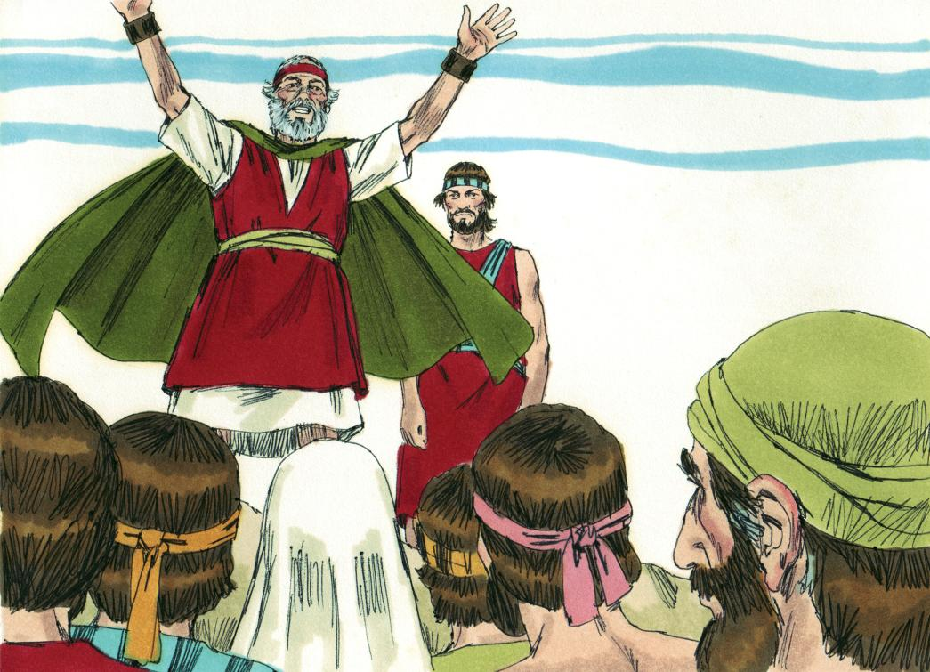
No lo olvide (Deuteronomio 6:10-15a)

Slide 13
No lo olvide (Deuteronomio 6:10-15a)
"Cuando Jehová tu Dios te haya introducido en la tierra que juró a tus padres Abraham, Isaac y Jacob que te daría, en ciudades grandes y buenas que tú no edificaste, y casas llenas de todo bien, que tú no llenaste, y cisternas cavadas que tú no cavaste, viñas y olivares que no plantaste, y luego que comas y te sacies, cuídate de no olvidarte de Jehová, que te sacó de la tierra de Egipto, de casa de servidumbre..."

Slide 14
No lo olvide (Deuteronomio 6:10-15a)
"...A Jehová tu Dios temerás, y a él solo servirás, y por su nombre jurarás. No andaréis en pos de dioses ajenos, de los dioses de los pueblos que están en vuestros contornos; porque el Dios celoso, Jehová tu Dios, en medio de ti está."

Slide 15

Recursos
  Carro, Daniel, José Tomás Poe, Rubén O. Zorzoli and Tex. Comentario Bı́blico Mundo Hispano Mateo, 1. ed. El Paso, TX: Editorial Mundo Hispano, c1993, 1997.
  Douglas, J.D. Nuevo Diccionario Bíblico : Primera Edición. Miami: Sociedades Bı́blicas Unidas, 2000.
  Fernández, Óscar J. et al. Eds. Estudios Bíblicos Lifeway para Adultos. Vol. 12, Núm. 3. Nashville, TN: Lifeway Church Resources, 2013. 99-108.
  Lockward, Alfonso. Nuevo Diccionario De La Biblia. Miami: Editorial Unilit, 2003.
Porter, Rafael. Estudios Bı́blicos ELA: ¿Listos Para El Rey? (Mateo). Puebla, México: Ediciones Las Américas, A. C., 1986.
Reina Valera Revisada (1960). Miami: Sociedades Bíblicas Unidas, 1998.
Vine, W.E. Vine Diccionario Expositivo De Palabras Del Antiguo Y Del Nuevo Testamento Exhaustivo, electronic ed. Nashville: Editorial Caribe, 2000, c1999.
http://www.dsmedia.org/resources/illustrations/sweet-publishing/ (imágenes bíblicas).

Slide 16
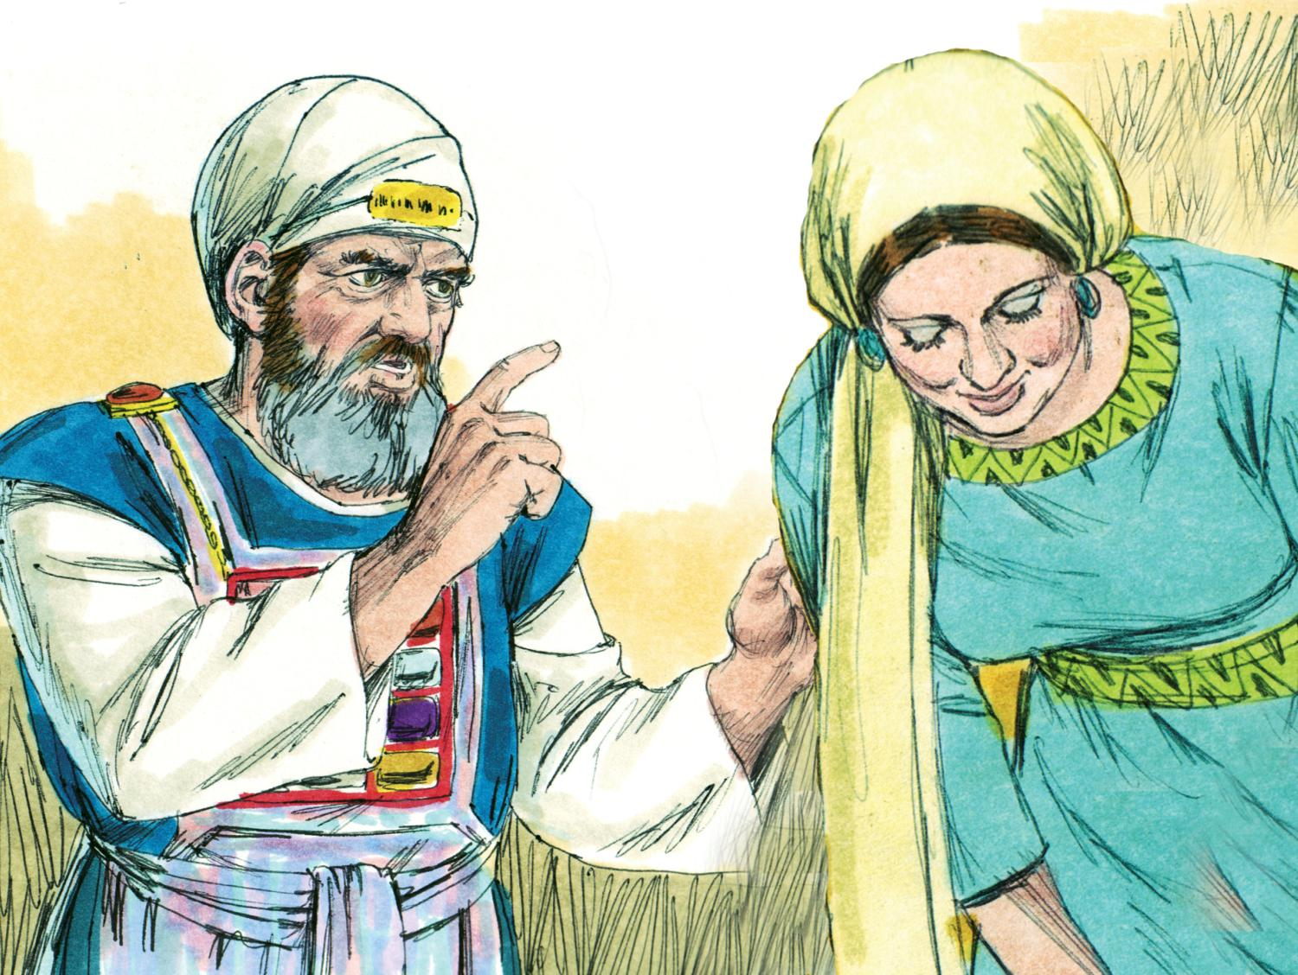
Próximo Estudio Dominical
2^{do} Trimestre/Tema 3: Un legado perdurable
“Un legado de esperanza”
12 de mayo de 2013
Leer y meditar en:
(1 Samuel 1:10-20, 27-2:1; 12:23-24)

Slide 17


